Slide 1

Projeto Integrador Interdisciplinar
Parceiro: ETEC Júlio de Mesquita
Sistema Gerenciador de Laboratórios e Estoque
Guilherme Alves Soares RA: 22.01540-0
Guilherme Gois Cruz Coelho RA: 25.00702-2
Guilherme Zanelli de Novaes RA 25.00225-4
Lucas Bassi da Silva RA: 21-01122-2
Patrick Araujo dos Santos RA: 25.01311-1
Rodrigo Ribeiro Persolli RA: 25.00074-6

Slide 2


Para entendermos a necessidade deste projeto, vamos analisar as principais questões:
O Que / Por Que (Problema)
Para Que (Objetivos)
Processo Manual e Descentralizado: O agendamento e administração de aulas práticas nos Laboratórios de Química da ETEC Júlio de Mesquita são manuais e dependem de planilhas.
Desenvolver um Sistema Web: Criar um sistema web responsivo para centralizar e automatizar processos.
Gerenciamento Integrado: Incluir agendamento de aulas, solicitação de materiais e gestão de estoque.
Ineficiência e Riscos: Este método é ineficiente, resultando em sobreposição de horários e falhas na preparação de materiais.
Otimização Operacional: Otimizar o trabalho de professores, técnicos e administradores, melhorando a organização e a eficiência.
Descontrole de Estoque: A dificuldade no controle do estoque de materiais é um problema significativo.
Para Quem (Personas)
O Professor
O Técnico
A Administradora
Prof. Marcos Silva
Lucas Andrade
Ana Lúcia
Projeto Integrador Interdiciplinar

Slide 3

O levantamento de requisitos foi realizado através de uma entrevistas semiestruturadas com o parceiro institucional
A técnica permitiu um alinhamento direto com os representantes da ETEC, garantindo que o projeto atenda às necessidades reais da instituição. O objetivo foi compreender o fluxo de trabalho atual, identificar necessidades e definir os requisitos do sistema. A análise revelou que o processo manual de agendamento é o problema central e as informações coletadas influenciaram diretamente as decisões de design.
Tópicos da Entrevista
Agendamento e Uso do Laboratório
Gestão de Materiais e Estoque
Perfis de Usuário e Permissões
Funcionalidades e Interface
Projeto Integrador Interdiciplinar

Slide 4

1
2
3
Plataforma, Ferramentas e
Linguagens:
Funcionalidades:
Restrições:
• Plataforma: O projeto foi desenvolvido inteiramente em Front-End com HTML para estruturação , Bootstrap para estilização e JavaScript para interações dinâmicas.
•Perfis de Acesso: Três perfis com permissões específicas.
•Kits Reutilizáveis: Permitir que professores criem e reutilizem listas de materiais (kits) para experimentos recorrentes.
•Campo de Pós-Aula: O agendamento deve incluir um campo para o professor registrar resíduos gerados e materiais restantes.
• Controle de Prazo: O sistema não permitirá agendamentos com menos de 48 horas de antecedência nem com mais de 1 mês.
•Ferramentas de Design: Figma (para wireframes e mockups) e Canva (para elementos visuais).
• Linguagem (BD): A tecnologia recomendada para a persistência de dados é SQL, através de um SGBD Relacional como o MySQL Workbench.
Projeto Integrador Interdiciplinar

Slide 5

Base
Fonte
A identidade visual foi baseada no site oficial da ETEC Júlio de Mesquita para garantir consistência.
Família tipográfica roboto slab, por ser limpa e de fácil leitura.
Paleta de Cores
Layout
Composta por tons de azul marinho e cinza , usando o vermelho do logo do Centro Paula Souza como cor de destaque e branco como fundo principal.
Simples e com visual profissional, utilizando ícones intuitivos e hierarquia de títulos clara.
Projeto Integrador Interdiciplinar

Slide 6

Wireframes:
Mockups:
Foram criados wireframes detalhados para:
Portal de Acesso: Tela inicial de autenticação com seleção de perfil (Professor ou Técnico) e formulário de login.
Área comum de todos os usuários
Áreas de professores
Painel de Gestão de Materiais: Painel para gerenciamento de solicitações e inventário.
Áreas de técnicos
Área de administradores
Sistema de Agendamento: Interface principal com grade de horários, filtros e modal de reserva.
Projeto Integrador Interdiciplinar

Slide 7

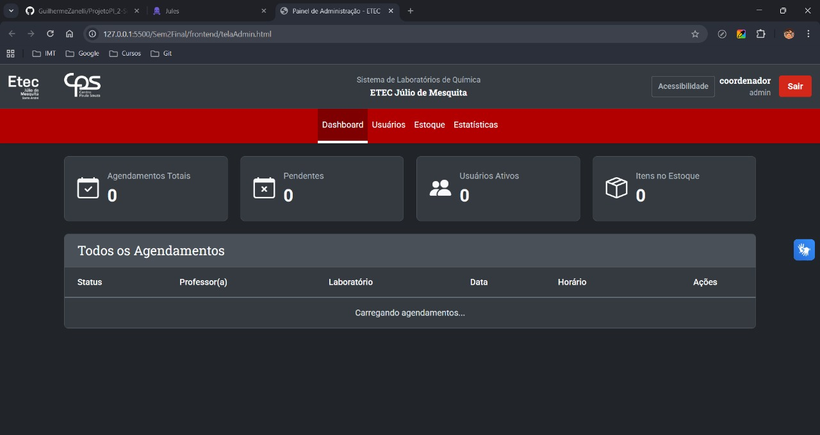
A acessibilidade foi considerada um requisito essencial para o projeto , seguindo os princípios das Diretrizes de Acessibilidade (WCAG).
Contraste
Identificação Visual
Estrutura Semântica
Vlibras
Filtros de Daltonismo
Projeto Integrador Interdiciplinar

Slide 8

1
2
3
Plano de Teste:
O que foi descoberto:
Ajustes:
•Público: O teste incluiria um representante para cada persona (Professor, Técnico, Administrador).
•Taxa de Sucesso: 100% em todas as três tarefas testadas.
•Melhoria na visualização dos blocos de horários (50 minutos) no calendário.
•Tempo Médio por Tarefa: T1 (25s), T2 (38s), T3 (52s).
•Aprimoramento da interface do campo de Pós-Aula (resíduos).
•Tarefas: Os usuários realizariam tarefas críticas simulando o uso real , como "Agendar aula" (T1) , “Criar Kit" (T2) , "Cadastrar Novo Professor" (T3).
•Pontuação SUS (Média): 85%.
•Feedback Qualitativo: Incluiu comentários como "Foi bem prático" , mas também "Leve dificuldade ao escolher os itens" e "Demorei um pouco porque tinha vários itens complementares".
•Métricas: Seriam coletadas métricas quantitativas (Taxa de Sucesso, Tempo de Conclusão, Taxa de Erros) e qualitativas (Escala de Satisfação SUS).
Projeto Integrador Interdiciplinar

Slide 9


